Slide 1
USENIX SECURITY 2024 · MEASUREMENT STUDY · SOC ALERTS
True Attacks, Attack Attempts,
or Benign Triggers?
对一个安全运营中心（SOC）网络告警的实证测量 —— 2018—2022两段1.15亿条告警与20年227起已知成功攻击
Limin Yang*, Zhi Chen*（共同第一作者）, Chenkai Wang, Zhenning Zhang, Sushruth Booma, Phuong Cao, Constantin Adam, Alexander Withers, Zbigniew Kalbarczyk, Ravishankar K. Iyer, Gang Wang
UIUC · NCSA · IBM Research
实证测量论文：不提出新攻击/防御算法，量化回答"告警中有多少真信号"
汇报人：填写姓名 · 单位：填写单位
研究汇报 · 填写日期
SOC ALERTS · 01 / 16
来源：Yang et al., USENIX Security 2024，首页、摘要、§3、Table 3。
Notes:
【口播稿】
各位老师、同学，今天汇报的是True Attacks, Attack Attempts, or Benign Triggers? An Empirical Measurement of Network Alerts in a Security Operations Center，中文是“真实攻击、攻击尝试，还是良性触发？——对一个安全运营中心网络告警的实证测量”。这篇论文发表于USENIX Security 2024，团队来自UIUC、NCSA和IBM Research。它是一篇测量研究：作者把2018至2022年的两段网络告警日志，与过去20年的成功攻击取证报告联系起来，回答真实SOC的告警体量、触发原因和攻击关联问题。今天以论文测量结果为主，最后谈方法论借鉴。
【来源与审校记录，不口播】
事实来源：PDF2/1525首页、摘要；PDF4–5/1527–1528 §3；Table3在PDF8/1531。4年是跨2018–2022的两段有数据时期；20年报告为2002/01—2022/03，227是已发现成功攻击，重叠11。汇报者的“方法论借鉴”归纳仅在后部个人栏目。

Slide 2
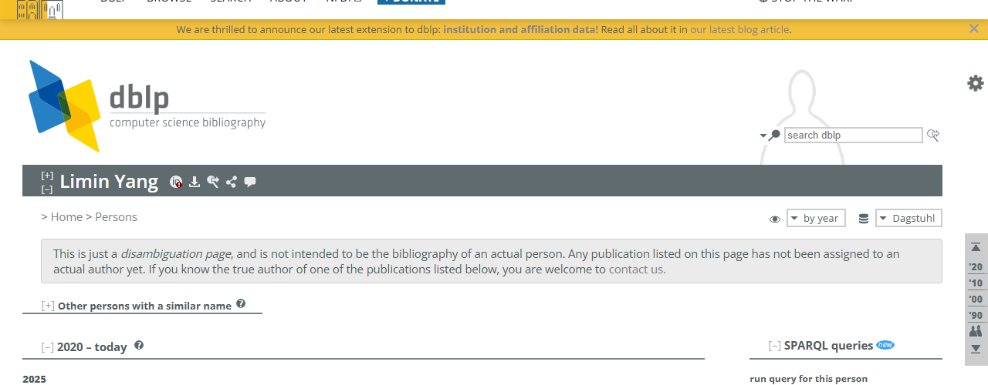

AUTHOR & TEAM
第一作者与团队：UIUC × NCSA × IBM Research
1
Limin Yang — 共同第一作者
Limin Yang与Zhi Chen为共同第一作者，论文以*标注贡献相同。
2
UIUC Gang Wang 组 · 安全 × 机器学习
此前一作发表 CADE（USENIX Security 2021，安全场景概念漂移检测）
3
产学协作 + 真实运营数据
NCSA安全团队（Phuong Cao、Alexander Withers）提供数据与运营上下文；IBM Research参与；合著者包含该SOC成员。
dblp书目页面（含本论文条目；同名消歧页）
4
伦理与开放
研究经IRB审查批准；多数分析使用哈希IP；公开项目代码与Postgres案例当月的脱敏告警样本。
数据来源机构：NCSA 官网（美国国家超级计算应用中心，ncsa.illinois.edu）
来源：Yang et al.，USENIX Security 2024，首页/§3/§8.3；USENIX 2021、作者CV；dblp/NCSA网页。
02 / 16
Notes:
【口播稿】
论文的共同第一作者是Limin Yang和Zhi Chen，作者团队来自UIUC、NCSA和IBM Research。Limin Yang的博士导师是Gang Wang，研究背景包括机器学习安全与互联网测量，之前以第一作者参与了USENIX Security 2021的概念漂移检测工作CADE。NCSA安全团队提供了真实运营数据和组织上下文，团队中有一位成员隶属该SOC。右侧书目页面显示本论文条目，另一幅是NCSA机构网页。
由于数据敏感，研究通过了IRB审查。多数分析使用哈希IP，案例研究中的受限访问另有保护安排。作者公开了项目代码和Postgres案例当月的一份告警样本，含真实攻击、攻击尝试和良性触发标签；这不等于公开完整四年日志或所有私有取证材料。
【来源与审校记录，不口播】
作者、机构与共一：PDF2/1525题名页及*脚注；原文未标单独通讯作者。数据合作/IRB/IP保护：§3 PDF4–5/1527–1528；共享范围：§8.3 PDF15–16/1538–1539。CADE书目信息由USENIX官方2021页面和主论文参考[79]交叉支持；作者博士导师/研究兴趣由其公开旧CV支持，均描述学术背景，不当成当前职位。原P02图片1已目视：dblp同名消歧页面，页面明确不代表单一真实人物，含本论文条目；不可称个人完整学术主页，也不能将页面其他同名作品归给本文作者。该dblpURL两次实时打开超时，搜索索引及原截图可见，原抓取日期未记录。NCSA原P02图片2已目视，机构官网实时内容可访问，不能称本轮重拍。外部精确链接在source_footers JSON。删除“开源全部代码”的满额口气，采用“公开项目代码”，样本一月、无IP和载荷，不承诺完整复现。

Slide 3
OUTLINE
目录
01
背景与概念
02
数据集与方法
SOC / SIEM / 告警 triage 是什么；告警过载问题；为什么需要定量测量（3 个研究问题）
两段1.15亿条Zeek告警与20年227起已知成功攻击取证；三类已解释原因与unknown的定义和判定
03
核心量化发现
04
启示 · 局限 · 借鉴
Postgres案例；告警体量与自动化、四分类和尝试画像；
告警与事件关联、稀有主机模式线索。
SOC运营与ML研究启示（区分观察结果与作者建议）；
外推边界、方法论借鉴。
来源：Yang et al., USENIX Security 2024，§1、§3–8。
03 / 16
Notes:
【口播稿】
汇报分四部分。第一是背景与概念，解释SOC、SIEM和告警分诊，并说明三个研究问题。第二是数据集与方法，介绍两段Zeek告警日志、227起成功攻击取证报告，以及真实攻击、攻击尝试和良性触发的定义与判定，无法归因的告警单列unknown。第三是核心量化发现：Postgres案例、告警体量、四分类组成、攻击尝试画像、告警与攻击关联，以及稀有主机模式的探索。第四是运营启示、研究局限和方法论借鉴，并区分测量结果、作者建议与个人归纳。
【来源与审校记录，不口播】
目录为汇报者组织，据§1三个研究问题与§3–8论文主线，不是原文逐字目录。四原因分类保留unknown；一般FP定义单独说明，不把FP错作Table4第四类别。

Slide 4
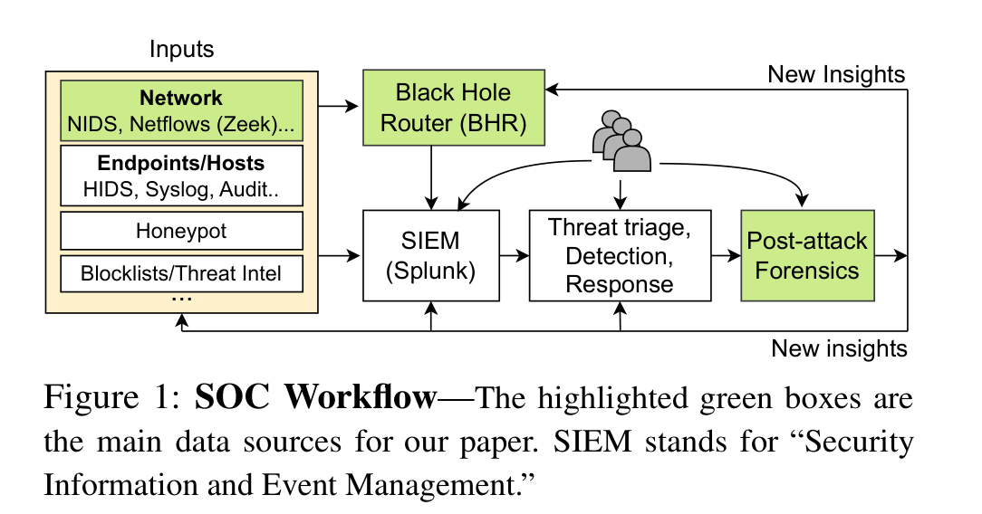
01 · 背景与概念
SOC 的日常：从告警 triage 到安全响应
SOC
Security Operations Center 安全运营中心
组织内负责检测、分析、响应安全威胁的核心单元；由人、流程、技术三要素构成（团队 + playbook + IDS/SIEM 等工具）
SIEM
Security Information & Event Management
聚合网络监控、系统日志、审计日志与威胁情报的平台，给分析师实时安全事件视图；本文 SOC 用 Splunk 实现
Triage
告警分诊：分析师的日常瓶颈
IDS 等工具持续产生 alert，人工判断"哪些要处理"；告警过载导致 alert fatigue 与 burnout（用户研究结论）
Figure 1：绿色模块为本文数据来源
RQ1 · 瓶颈在哪
RQ2 · 有多过量
RQ3 · 指示能力
SOC 威胁检测的关键瓶颈是什么？攻击者如何利用/响应这些瓶颈？
告警到底过量到什么程度？触发背后的常见原因是什么？
告警在多大程度上能关联或指示真实/成功的攻击？
已有研究多使用较短期日志或黑盒评测；本文结合长期数据与运营上下文分析。
来源：Yang et al., USENIX Security 2024，§1–3、Figure 1。
04 / 16
Notes:
【口播稿】
先看Figure1中的SOC工作流。左侧汇集网络监控、主机日志、蜜罐和威胁情报等输入，SIEM在本文由Splunk实现；分析师做威胁分诊、检测和响应，再进行攻击后的取证。响应与取证获得的新信息又反馈到检测和规则中。BHR是黑洞路由器，负责按规则自动阻断相关IP。绿色模块标出本文主要数据来源，本文并没有获得全部主机侧及商业工具告警。
SOC是安全运营中心；SIEM是聚合安全信息并提供事件视图的平台；IDS是入侵检测系统；triage就是对告警筛查、判断并决定升级或响应。本文没有披露这个SOC完整的告警等级、阈值或处置SLA。
已有用户研究讨论告警过载与分析师疲劳，但还缺乏定量认识。因此三个问题是：SOC威胁检测的关键瓶颈是什么，攻击者如何利用或响应这些瓶颈；告警到底过量到什么程度，常见触发原因是什么；告警能在多大程度上关联或指示成功攻击。
【来源与审校记录，不口播】
§1 RQ1/2/3在PDF2/1525；§2在PDF3–4/1526–1527；§3 Figure1在PDF4/1527。工作流包含反馈，绿色框为本文主要数据来源；SIEM具体Splunk见§3。SOC/IDS/SIEM/triage中文解释为教学转述。系统severity/分析师优先级/本文触发原因不同，原文未给本SOC分级阈值或SLA；不得补造。Target与疲劳是主论文引用前作的背景，未独立核验Target调查报告全文，不宣称本文测出过载因果。

Slide 5
02 · 数据集与方法 / 2.1
双数据源：海量告警 × 人工确认的真实攻击
① 网络告警日志
字段：时间戳、涉及 IP、告警类别与元数据
BHR 标签：2020 起自动封禁机制生效（2020–2022 可用于识别 attempt）
115,617,526 条
SIEM：Splunk 聚合多源日志供分析师实时查看
边界：不含主机 IDS / EDR / 商业工具告警 → 是该 SOC 全部告警的下界
Zeek NIDS｜两段日志
2018/04—2020/08
2020/12—2022/07
② 真实攻击 Ground Truth
定义：成功 compromise 系统/造成重大降级、数据泄露或失陷
重叠期：其中 11 起落在告警数据覆盖的 2018–2022
227 起 / 20 年
形态：非结构化报告（账号、IP、机器、调查过程与结论）
标注：2 名研究人员人工标注 1–2 个月 + MITRE ATT&CK 编码
攻击后取证报告 · 2002.01–2022.03
环境特征：NCSA为中大型科研设施，数千台服务器、17,000+活跃用户、9人SOC团队，取得SOC-2-Type-2认证。网络为分段开放网络，内外部研究者均可访问计算节点。单一SOC且仅含网络告警，限制了结论外推范围。
来源：Yang et al., USENIX Security 2024，§3、§5、Table 3、Appendix A。
05 / 16
Notes:
【口播稿】
数据来自两个渠道。第一是NCSA SOC的Zeek网络告警：2018年4月至2020年8月和2020年12月至2022年7月两段，共1,329个有数据日、115,617,526条告警。每条有时间戳、涉及IP、类别和元数据。后期的BHR自动阻断记录为识别部分攻击尝试提供依据。本文未获得主机IDS、其他站点和商业工具的全部告警，因此网络日志只是这个SOC总告警量的下界。
第二是2002年1月至2022年3月的227起已知成功攻击取证报告，其中11起落在告警日志重叠期。成功攻击指发生系统失陷、数据泄漏，或者对系统运行造成重大降级或中断。两名研究人员用一到两个月将非结构化报告编码成事件信息和相关MITRE ATT&CK技术。
研究场景是数千服务器、一万七千多活跃用户和9名SOC成员的科研设施。部分网络严格隔离，部分向内部和外部研究者开放，合法连接和恶意连接都可能来自不同地方。这种业务环境有研究价值，但不能直接代表所有企业SOC。取证报告也只记录已被发现并调查的成功攻击。
【来源与审校记录，不口播】
§3 PDF4–5/1527–1528；Table3 PDF8/1531；编码时间§5 PDF7/1530、AppendixA PDF18/1541。两时期751/578日，不是连续四年；网络告警是全部SOC来源的下界；227是已发现且取证成功攻击，11重叠。原制作纠错段及错误数字仅在这里保留核查记录：旧稿“566”无本论文依据，不上屏、不口播；口播只正常报227/11。9人是本SOC人数，2–10为论文转述常见规模区间，不能说9是所有SOC固定规模。

Slide 6
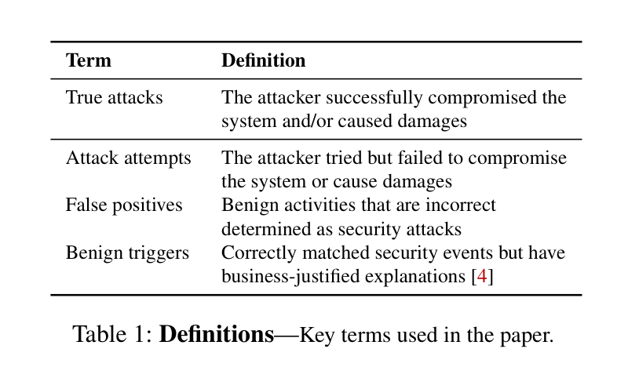
02 · 数据集与方法 / 2.2
告警三分法：True Attack / Attack Attempt / Benign Trigger
a
Attack attempts ← BHR 自动封禁标签
BHR仅封禁匹配高置信签名的行为；其标签仍混有良性触发，剔除后攻击尝试占27.37%。该分类是保守估计。
b
Benign triggers ← 2 名分析师 + IP 白名单
逐告警类别复核，结合组织上下文人工确认；方法刻意保守、只标有明确证据者 → 结果是下界估计
c
True attacks ← 攻击后取证报告
取证结论确认成功失陷或造成重大降级、中断、数据泄漏。
良性触发≠误报：规则正确命中事件，但业务背景允许忽略；FP是错误判为攻击。原因不明的23.72%单列unknown，不代表已确认安全。
论文 Table 1：关键术语定义（Definitions）
来源：Yang et al., USENIX Security 2024，Table 1、§6.2、§6.4、Appendix C。
06 / 16
Notes:
【口播稿】
先区分三个概念。True attack是真实成功攻击，攻击者成功使系统失陷或造成损害。Attack attempt是攻击尝试，发起了恶意行为，但未成功失陷系统或造成损害。Benign trigger是良性触发：规则命中了真实事件，但组织业务环境给出合理解释，SOC可安全忽略。例如弱SSL密钥的告警本身正确，但相关主机即将退役且已与公网隔离。
良性触发与一般误报不同，一般误报是良性行为被错误判成攻击。判定依据也不同：成功攻击由取证报告支持；攻击尝试主要通过保守BHR阻断规则识别，并剔除其中的良性触发；良性触发由两名SOC分析师逐类别核查、结合上下文和白名单确认。后两种识别只纳入证据明确的部分，因此是已确认范围的下界。
剩余23.72%原因不能可靠判定，单列unknown。它不表示已确认安全，可能混含尚未识别的攻击尝试、良性触发、误报，甚至未发现的成功攻击。因此不是把所有非成功攻击告警都自动当成误报。
【来源与审校记录，不口播】
Table1 PDF4/1527；§6.2 PDF9/1532；§6.4 PDF11–12/1534–1535及AppendixC/Table9 PDF19/1542。BHR阻断量44.9%含良性，剔除约17.50个百分点后对应27.37%；三个百分数为舍入，44.9−17.50未精确等于27.37不应写成精确等式。下界为保守业务识别，非统计置信界。Table4第四类别是unknown，FP作为定义区别而非四分类额外第五块。取证定义成功，不涵盖全部潜在漏发现事件。

Slide 7
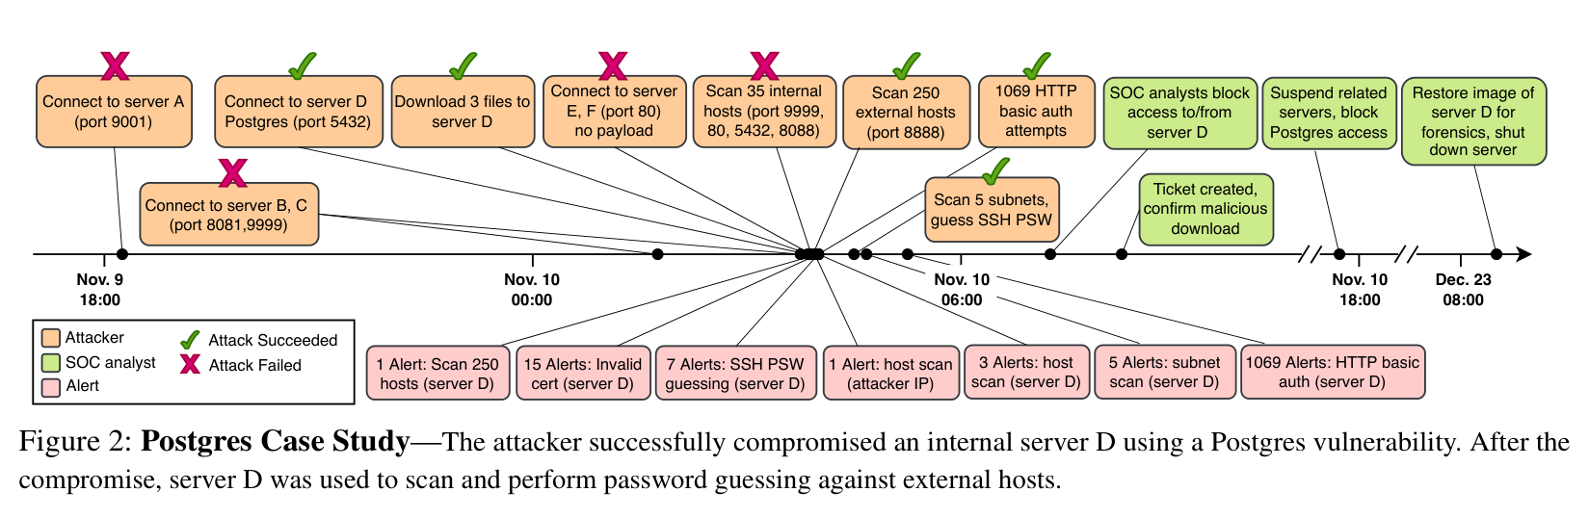
03 · 核心发现 / 3.0 案例研究
案例：一次 Postgres 失陷，告警何时才响？
论文 Figure 2：攻击者时间线（上）与 SOC 分析师响应（下）
0 条
1,101 条
1 个多月
当次初始失陷阶段无网络告警：03:42经无口令账号登入，03:44下载3个文件（至少1个恶意）。
03:44—07:11共1,101条：主机D 1,100条，攻击者IP 1条。参照每主机4小时均值0.14条，偏离超过3个标准差。
07:11发现并封禁；08:10确认恶意文件；12-23取得取证快照。该案例反映了攻击后调查的日历时间延迟。
来源：Yang et al., USENIX Security 2024，§4、Figure 2。
07 / 16
Notes:
【口播稿】
先看2021年11月的Postgres案例。攻击者在11月10日凌晨3点42分通过一个未设密码的账号连接内部服务器，3点44分下载三个文件，至少一个后来确认是恶意文件。根因是Postgres认证配置不当。
当次主机初始失陷前及过程中，没有网络告警。第一条告警出现在3点44分，因为失陷主机在5秒内扫描了250个外部主机。从3点44分到7点11分，共有1,101条告警，其中主机D关联1,100条、攻击者IP关联1条；1,069条是HTTP basic access authentication。作者用每主机4小时窗口作参照，平均仅0.14条、标准差12.65，主机D明显偏离背景。
7点11分分析师发现事件并封禁主机，8点10分确认恶意文件。为获取日志和主机快照还需要其他团队协助，快照到12月23日才恢复。回溯还发现，约一个月前同一来源在五个不同日期扫描至少175台主机，曾触发五条告警，说明早期线索存在，但本次初始失陷没有告警。这个案例展示了失陷后行为与初始失陷之间的监测差别，也展示了后续取证的时间成本。
【来源与审校记录，不口播】
§4 PDF5–6/1528–1529 Figure2，AppendixB PDF19/1542支撑1,069 HTTP条。失陷03:42、第一条03:44、响应07:11、文件确认08:10；快照12/23。1,101=主机D1,100+攻击者IP1；均值0.14/SD12.65是每主机4小时窗口，异常比较对象为D的1,100，不是把所有1,101都当单主机。约一月前五次扫描/五日期/至少175主机/五条告警，故不能讲历史完全无预警。根因段明确认证misconfiguration及未设密码；Figure2原caption虽用vulnerability，不足以确认为软件0-day。口播自然说认证配置不当，不把图注与正文差异的纠错过程上屏。个案不能证明所有攻击初始失陷都无告警。

Slide 8
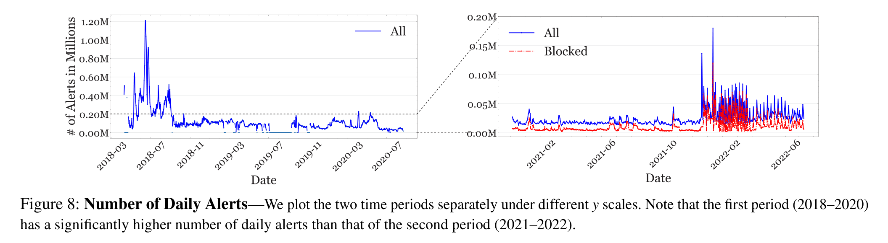
03 · 核心发现 / 3.1 告警体量
发现①：海量告警与自动化后的余量
两段纵轴不同。134,738与24,965是各时期日均值
峰值背景：2018年Mirai变种扫描；2022年Log4j扫描及内部日志告警。
115,617,526
134,738
24,965
44.9%
全期1,329天
均86,996条/日
2018/04—2020/08
条/日（前期均值）
2020/12—2022/07
条/日（后期均值）
BHR自动处理比例
对应6,474,204条
自动处理后，仍约13,764条/日可能需进一步关注
这是未自动处理余量，不等于逐条人工阅读量。下降与规则/BHR等并行变化
来源：Yang et al., USENIX Security 2024，§6.1、Table 3、Figure 8。
08 / 16
Notes:
【口播稿】
第一点是告警体量。Figure8分别绘制两段日志，纵轴刻度不同，不能直接按曲线高度比较。前期2018年4月至2020年8月，751日、101,187,992条，日均134,738条；后期2020年12月至2022年7月，578日、14,429,534条，日均24,965条。两段合计1,329日、115,617,526条，日均86,996条。这两个时期均值不是每天告警量的上下限。
后期BHR和防火墙规则自动处理6,474,204条，占该期44.9%，不用人工实时介入。BHR处理量既有高置信攻击尝试，也含已知良性触发。扣除后剩余约13,764条每天，这是非BHR自动处理的记录余量，作者据此讨论分析师压力；它不是实际逐条人工审阅量，更不是劳动工时。
2018年初峰值与Mirai新变种的大量地址扫描有关；2022年初与Log4j扫描及内部日志系统告警有关，合法外部渗透测试也是相关背景。两时期规则和自动化都在变化，因此观察到的下降不能单独归因于BHR，也不能解释为攻击量一定减少。作者强调，告警数量大且方差高，使排班和工作分配困难。
【来源与审校记录，不口播】
Table3/§6.1/Remark3 PDF8/1531；Figure8 PDF9/1532；§6.4 PDF12/1535。两时期纵轴不同；日均134,738/24,965非上下限。6,474,204/14,429,534≈44.9%；非BHR余量7,955,330/578≈13,764条/日，由原数量推算且与作者报告一致，不是人工审阅实测或人时。自动化和规则变化共存，观察下降不证明BHR单独因果效果。Log4j具体披露月份不进入本轮口播；原论文脚注历史月份未独立核验，避免扩大疑点。

Slide 9
03 · 核心发现 / 3.2 告警四分类
发现②：后期告警构成与良性触发来源
0.01% 1,114 条
27.37% 3,948,645 条
48.91% 7,057,012 条
23.72% 3,422,763 条
True Attacks
Attack Attempts
Benign Triggers
Unknown
与已知成功攻击相关
发起过攻击但未得手
规则触发正确，业务背景可解释
未判定，不等于安全
2020/12—2022/07 · 14,429,534条；0.01%为告警条数比例，非事件率或检测率。
据论文Table 7摘编并重绘：主要来源（非全集，可重叠）
业务背景决定解释
外部渗透测试／合规审计
2,694,851
Zeek 日志记录故障
2,553,794
合规测试、合作域名及运行问题
均可能命中有效规则
外部域名指向本地 IP
1,407,151
内部合法扫描
194,518
外部测试高于日志故障
非攻击类（新地址空间等）
138,893
2,694,851 > 2,553,794条
日志故障不是最大单项
DNS 类
55,253
SSL 类
39,818
例外服务
260
分类仍有边界
单位：条。仅列示 Table 7 中的 8 个主要来源（按条数排序），并非全部细项；条长以最大项（外部渗透测试）为基准。
尝试与良性触发为保守识别下界
unknown不等于安全
良性触发并集7,057,012条，选列项不能累加作为总量
来源：Yang et al., USENIX Security 2024，§6.2、§6.4、Tables 4、7。
09 / 16
Notes:
【口播稿】
第二点看后期14,429,534条告警为什么触发，时间窗是2020年12月至2022年7月。与已知成功攻击相关的有1,114条，占0.01%；已确认攻击尝试3,948,645条，占27.37%；已确认良性触发7,057,012条，占48.91%；原因未知3,422,763条，占23.72%。0.01%是告警条数占比，经四舍五入，不是攻击事件比例、攻击成功率或检测召回率。unknown不能看作安全，其中可能混含其他类别甚至未发现的成功攻击。
良性触发指规则匹配正确，但业务背景提供了可以接受的解释。其识别采取保守规则和人工上下文核查，因此48.91%是已确认的范围。本页横条图选列四类主要良性来源，按告警数量从高到低排列：外部渗透测试和合规审计2,694,851条，多于Zeek日志故障2,553,794条；外部域名对应本地IP1,407,151条；内部合法扫描194,518条。完整表还列出其他DNS、SSL和新增IP空间等原因。精简展示仅选列主要来源，并非全集。
Table7各子项可重叠，例如内部扫描也可能包含DNS或SSL告警；7,057,012是并集，不能将子项求和作总量，也不能把横向条形理解为互斥份额。外部渗透测试中92%与2022年初Log4j有关。作者另调查了384个触发扫描告警的内部IP，最初列为unknown；部分是爬虫或未充分记录的扫描器，但不能据此把全部384个确认为合法来源。
对机器学习研究，作者提醒攻击尝试和良性触发具有类似恶意活动的模式，直接放入简单的良性/恶意二元标签可能产生噪声。这是对问题设定的分析，不是本文训练新模型验证的性能结论。
【来源与审校记录，不口播】
Table4/§6.2 PDF9/1532；Table7/§6.4 PDF11–12/1534–1535；AppendixC/Table9 PDF19/1542；§8.1 PDF14–15/1537–1538。四分类用P09_data JSON；分母14,429,534为后期；0.01%为四舍五入的告警条数占比，不是事件率/recall。Table7 union7,057,012，12子项和7,084,278不应冒充总量。B/C同四项选列非全集，外部渗测2,694,851大于日志故障2,553,794。384IP初始unknown，部分例子不可扩成全体合法；92%只针对外部渗测告警。Remark6的23.77%与Table4的23.72%原文冲突，屏幕/口播按Table4计数；不在现场讲纠错。作者ML标签噪声论断是问题设定分析，无本研究新模型训练性能。用户已选择C方案：原生可编辑横条图，四项仅为主要来源选列，不代表全集或互斥份额。

Slide 10
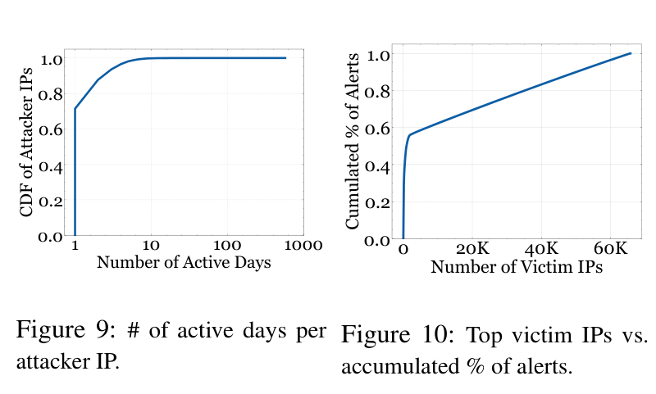
03 · 核心发现 / 3.3 攻击尝试画像
发现③：27.37% 的告警是"没得手的攻击"
721,169
96.7%
被封禁的外部攻击者 IP，来自 223 个国家/地区；Top5：中国、美国、印度、巴西、德国
前三类扫描合计96.7%（按条数计算）；其余为SSH口令猜测及可疑客户端。
75%
66.22%
约75%的来源IP仅活跃1日；最活跃者累计573日，后来确认是未记录的SOC测试扫描器。
足够连接的子集中，连接间隔具有botnet启发式规律性（Ljung–Box，p<0.05）；非独立真值。
受害端极不均衡：1,576个IP（2.3%）关联55%告警；部分高告警主机提供公网服务。每主机后期中位数203条，挑战per-host预测。
论文 Figure 9（攻击者活跃天数 CDF）/ Figure 10（受害者告警集中度）
来源：Yang et al., USENIX Security 2024，§6.3、Table 5、Figures 9–12。
10 / 16
Notes:
【口播稿】
第三点看攻击尝试画像。在后期BHR标识的外部来源中，作者记录721,169个IP，映射到223个国家和地区，前五为中国、美国、印度、巴西、德国。这是来源IP的位置，不代表已确认攻击者身份。已识别尝试告警中，地址、随机和端口扫描合计96.7%，其他主要为SSH口令猜测和可疑SSH客户端。
Figure9显示约75%的来源IP仅活跃1日，但也有来源反复出现。最活跃来源累计活跃573日，事后查明是SOC成员未记录的外部BHR测试扫描器；573表示累计有活动的天数。
在连接数足够的子集中，66.22%的连接间隔规律性符合作者使用的botnet启发式特征，检验阈值是p小于0.05。这个结果不是对全部来源独立验证的僵尸网络占比，手动攻击也可能使用自动化工具。
Figure10的受害端分布也很偏斜：1,576个IP，约2.3%，关联55%的告警，其他67,780个IP关联45%；每主机告警中位数为203条。这个分析利用连接日志恢复受害者关联信息，不把扩展关联记录当成新生成的原始告警。SOC确认部分高告警主机提供公网开放服务；作者据此讨论per-host预测模型面对的不均衡分布。
【来源与审校记录，不口播】
§6.3 PDF9–11/1532–1534，Table5、Figures9–12。721,169是BHR标识外部来源，总体包含未记录SOC测试扫描器这一案例，不能把IP归类当独立恶意真值。0.3%/28IP并列分母未解：只存审校，正文/口播用少量反复来源，不造替代值。573为累计活跃日，不是连续天。37.17%连接足够子集、66.22%是该子集启发式估计，原文at least5/more than5边界歧义不解；不写所有IP都botnet。Figure10为后期受害IP恢复后的关联数据，1,576/69,356≈2.3%对应55%，部分高告警主机公网服务非全部；203为每主机记录中位数。保持左图右数字结构，必要只换文本。

Slide 11
03 · 核心发现 / 3.4 告警 × 真实攻击
发现④：11起真实攻击的告警与发现渠道
事件ID及简写 | 告警数及状态 | 发现渠道 | 同日告警总量
01 账号失陷/凭证泄漏 | 2（与攻击无关） | 用户 | 55,499
02 账号失陷/扫描 | 22 | Zeek | 163,878
03 账号失陷/数据泄漏 | 0 | 其他 | 82,959
04 账号失陷/垃圾邮件 | 缺失* | Zeek | 97,545
05 0-day/扫描 | 18 | Zeek | 124,154
06 账号失陷/出站SSH | 缺失* | Zeek | 缺失*
07 账号失陷/钓鱼 | 0 | 用户 | 134,847
08 账号失陷/挖矿 | 0 | 其他 | 31,438
09 开放端口/反射DoS | 12 | Zeek | 17,946
10 Postgres失陷/扫描 | 1,101 | Zeek | 17,839
11 内部账号挖矿 | 1 | Zeek | 24,921
7 起
由Zeek发现
4 起
由用户或其他渠道发现
网络告警多呈现失陷后的活跃行为。
ID8后新增挖矿规则，ID11触发；
少量数据窃取与钓鱼仍可能缺少信号。
ID4/6日志缺失。ID6同日总量亦缺失。
ID1的2条告警与攻击无关。
网络告警对初始失陷和失陷后的隐蔽活动存在盲区。
来源：Yang et al., USENIX Security 2024，§7.1、Table 8。 中文表据Table 8摘编。
11 / 16
Notes:
【口播稿】
第四点看11起已知成功攻击的发现渠道和告警状态。研究按取证报告中的IP和同日时间关联告警。Table8中7起由Zeek发现，4起由用户或其他渠道发现。这是这11个案例的发现渠道统计，不是整体检测召回率。
表中状态不能混同：ID4、6的精确相关日志缺失，报告支持由Zeek发现，不能将缺失当成测得零条；ID6同日告警总量也缺失。ID1有两条告警，但与该攻击无关；ID3、7、8相关告警列为零。最后一列是同日全部告警量，包含事件相关和其他告警，不是单独的其他告警数量。
可恢复的案例包括Postgres的1,101条、反射DoS的12条和内部账号挖矿的1条。作者发现失陷后的扫描、密码猜测等网络行为更容易触发告警；少量数据泄漏、少量钓鱼邮件和合法账号的隐蔽使用可能缺少相关网络告警。合法账号可从外部网络登录，未按政策启用2FA也增加判断困难。
挖矿案例后SOC增设规则，后续另一个挖矿事件出现相关告警。这说明有规则迭代，但没有控制实验验证其收益。整体结论是：网络告警对初始失陷和失陷后的隐蔽活动存在盲区。
【来源与审校记录，不口播】
Table8/§7.1/Remark7 PDF12–13/1535–1536。完整11行与原脚注见P11_table8_full JSON；7为Zeek渠道ID2/4/5/6/9/10/11；4为User/Other ID1/3/7/8。ID4/6相关日志缺失，ID6总量缺失，ID1两条无关；不能写抓7漏4或全部零。非零可恢复6行含ID1无关，直接相关5行，不与7渠道混用。原正文“7触发且一例无关”歧义留记录。ID9 alert type=0原表如此，不补猜。Total列含相关与其他，ID2 Total163,878，Other144,689，不能混称。规则迭代是作者报告，无控制实验效益；账号/2FA为作者场景解释，不证明普适因果。

Slide 12
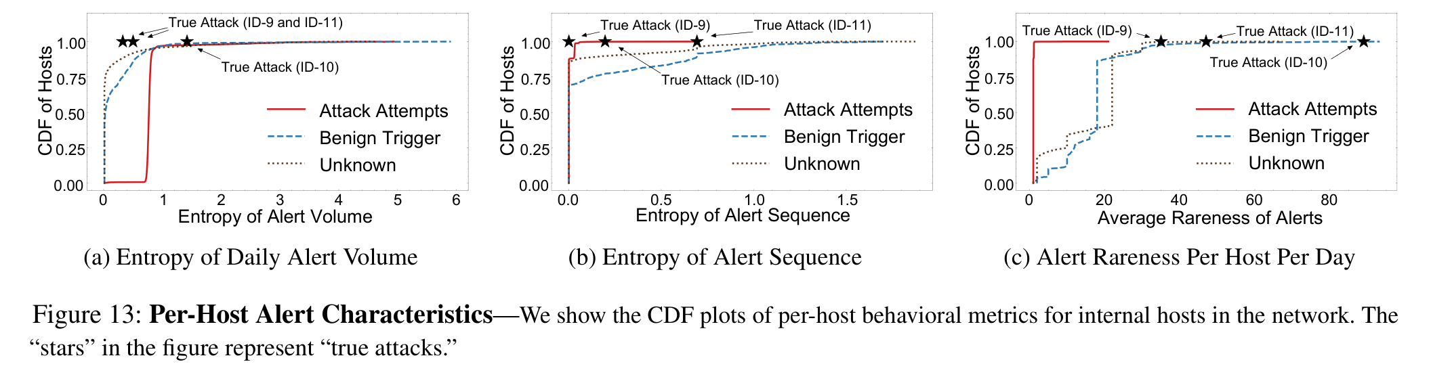
03 · 核心发现 / 3.5 稀有模式信号
发现⑤：主机级告警特征的探索性线索
(a) 每日告警量熵
(b) 告警序列熵
(c) 告警稀有度
ID10离群
ID10、11离群
ID9、10、11均离群
每日告警量的规律性；
使用主机此前10天告警。
告警序列的规律性；
使用主机此前10天告警。
告警类型按全网频率排名，
观察当日组合的罕见程度。
仅3起案例的探索性观察，尚不能视为已验证的检测方法。
来源：Yang et al., USENIX Security 2024，§7.2、Figure 13。
12 / 16
Notes:
【口播稿】
再看Figure13中的主机级特征探索。星号是后期三个已知事件ID9、10、11，不是背景类别的CDF曲线。三组短结论分别对应原图：(a)每日告警量熵中是ID10离群；(b)告警序列熵中是ID10、11离群；(c)告警稀有度中是ID9、10、11均离群。
三起事件各持续1日，作者用受害主机此前10天告警计算两种熵，熵较低意味着更强规律性。攻击尝试的日量更随机，但序列更可预测；良性和unknown相对日量更稳定、序列更难预测，这与大量尝试为扫描和口令猜测相符。
稀有度的直观含义是主机当天出现的告警类型有多罕见。作者按全数据频次给告警类型排序，再聚合当天出现的不同类型得分；这里不把具体实现解释扩展到原文未说明的细节。
作者认为这些现象提供了用主机级异常特征识别、优先排序成功攻击信号的机会。但这只基于3起案例的探索性观察，尚不能视为一个已验证的新检测方法，没有独立检测准确率、召回率或部署收益评估。
【来源与审校记录，不口播】
Figure13 PDF13/1536；§7.2/Remark8 PDF14/1537。样本仅ID9/10/11，两熵用受害主机此前10天；(a)10、(b)10/11、(c)9/10/11。不得三维全离群。稀有度正文按告警频次排名，主机某日不同类型分数求和，轴却写Average Rareness of Alerts，未给可消歧平均分母；不补实现、不改原图。口播采用排名聚合的直观含义，不讲未解疑点。三个案例的探索不是已验证检测方法，未报告独立准确率/recall/上线收益。

Slide 13
04 · 启示 / 4.1 运营侧
对 SOC 运营：瓶颈仍在"人 + 数据可链接性"
瓶颈的证据（测量数据支持）
§5 / §8.2
作者建议与落地成果
§7.3 / §8.2 / 附录 B
65%
单起攻击需要 ≥2 名分析师
数据支持
让日志可链接、可查询、存得久
107 份报告记录了人力投入，部分涉及 6–7 人（含 SOC 之外的网络管理员）
关键元数据（如受害者 IP）写进告警；探索更省存储的日志表示
53.2 天
攻击后调查平均历时（最长253天）
数据支持
用资产管理维护白名单
2016年后28起；53.2天为日历历时，非工时。
链接困难：告警聚合丢受害IP，连接日志只存2年。
连 SOC 自己的扫描器都没记录在案（活跃 573 天的 Top-1）；例外需文档化
前瞻讨论
off-hours 自动遏制 + LLM 辅助
off-hours
发现时间与分析师工作时间对齐
自动先"遏制"再等人工调查；LLM 引导分析是作者展望，论文无实验
发现时间呈现工作时段相关的分布：周日最少、周一最多，8–10点最多；该观察不能确定延迟的因果来源。
已落地
新增 BHR 弱凭据封禁规则
源自 Postgres 案例：同一组 Base64 弱凭据全网匹配 3,377 条告警，该用户名在同类尝试中排第 3（仅次于 admin 与空串）
来源：Yang et al., USENIX Security 2024，§5、§7.3、§8.2、Appendices A–B。
13 / 16
Notes:
【口播稿】
把结果收拢为运营启示。首先是人的投入：107份有人力记录的报告中，65%的事件至少有两名分析师参与。2016年后28起有相关时间戳的事件，攻击后调查平均历时53.2天、最长253天。这是调查经过的日历时长，不是累计劳动工时，也不代表每个事件都有人连续工作53天。
发现时间与分析师工作时间相关：周日发现最少、周一最多，小时分布在8至10点达到峰值。非工作时段发生的事件可能面临更长发现延迟，这是相关观察，时区等其他解释仍然存在，也没有证据证明攻击者刻意选择SOC下班时间。
作者建议把受害IP等关键元数据保留在告警中，使不同日志可链接、可查询，并探索更省存储的表示；这一建议对应告警聚合造成的信息损失和连接日志保存期限。对扫描器和例外服务，作者强调更完善的上下文记录与资产管理。自动遏制和LLM引导分析属于研究建议，其中LLM没有本研究实验验证。
一个已报告的落地结果是新增BHR规则：Postgres案例中的一组HTTP basic认证凭据还匹配3,377条告警，用户名在同类尝试中排第三，SOC据此新增阻断规则。报告表明规则被添加，不是已经验证上线后的检测收益。
【来源与审校记录，不口播】
§5 PDF7–8/1530–1531；AppendixA/Figure14/15 PDF18/1541；§6.3 PDF10–11/1533–1534；§7.3 PDF14/1537；§8.2 PDF15/1538；AppendixB PDF19/1542。107份有人力记录报告中65%≥2分析师；调查53.2/max253为2016后28具时戳事件的历时，非累计工时；96双日期报告63同日(66%)为另一分母。off-hours观察只相关，时区为替代解释。日志链接/资产管理为作者建议；LLM设想无本研究实验；新BHR规则为报告落地，无上线对照。3,377是相同认证凭据额外匹配告警，用户名第三，不是整体弱口令检测准确率。

Slide 14
04 · 局限 / 4.2
局限：这些数字能外推到哪里？
1
单一 SOC
NCSA 是开放网络科研设施（9 人团队、17,000+ 用户），不代表政府/大企业 SOC；如 off-hours 延迟对跨时区轮班组织未必成立，对资源更少的 SOC 可能更严重
SINGLE-SOC BIAS · 作者明确承认样本偏差
2
仅网络告警（下界）
不含主机 IDS / EDR / 合作方告警；漏报结论只在网络监控语境内成立，不能推广为"SOC 检测能力"的整体结论
NETWORK-ONLY LOWER BOUND
3
时间较旧
规则集与威胁面持续演化（Mirai、Log4j 均为当时事件）；引用比例数字时要注意时效
2018–2022，事件至 2022.03
4
归因保守且不完备
attempt 靠 BHR 高置信签名、benign trigger 靠 2 名分析师白名单——都是下界估计；unknown 占 23.72%，部分标签可能互相混淆
CONSERVATIVE ATTRIBUTION
5
相关 ≠ 因果
作者原话：2011 年升级与攻击数量变化"should only be interpreted as a correlation"；off-hours 另有时区差的替代解释
OBSERVATIONAL STUDY
6
子分析样本量小
调查耗时仅 28 起、小时级分布 88/91 起、双时间戳 96 起，比例对抽样波动敏感；稀有模式结论仅基于 3 起
SMALL SUBSAMPLES
来源：Yang et al., USENIX Security 2024，§3、§5、§8.3、Appendix A。
14 / 16
Notes:
【口播稿】
这些结果的适用范围有几个边界。第一，单一SOC：NCSA是部分开放的科研设施，其网络、用户与规则环境不代表所有政府或企业SOC；跨时区轮班的大组织也可能有不同的非工作时段问题。第二，研究只获得网络告警，不能直接推广到整个SOC的全部检测能力。第三，数据止于2022年，规则与威胁面会变化。
第四，归因保守且不完备：攻击尝试与良性触发只识别证据明确的部分，unknown占23.72%；取证报告也只涵盖已被发现并调查的成功攻击，无法补齐未知漏发现事件。第五，这是观察性研究：例如2011年前后设施升级和攻击数变化只能解释为相关，不能归为已证实因果效果。
第六，子分析样本有限：调查历时只有2016年后28起；小时级起始与发现分布分别88、91起；双日期延迟96起；Figure13仅3起。因此引用数字时需要同时保留样本、时间和统计单位。公开项目代码与一月样本有助于研究，但不等于全部私有数据都可复现。
【来源与审校记录，不口播】
§3 PDF4–5/1527–1528；§5 PDF7–8/1530–1531；§8.3 PDF15–16/1538–1539；AppendixA PDF18–19/1541–1542。单站偏差、网络源下界、旧时段、归因不完备及小样本均保留。2011升级与事件数仅相关，原文明确不应因果。漏发现事件不在报告是从已知报告选择方式的汇报者方法论限定，不声称作者测出漏发现总数。公开一月样本不等于原始四年日志全可复现。

Slide 15
04 · 方法论借鉴 / 4.3
对我们的借鉴：测量研究怎么做才可信（方法论层面）
1
双数据源 × 事件对齐
2
标签语义先于模型
自动日志描述规模，人工确认的事件提供证据；
按时间戳与IP对齐，评估系统输出与已知事件。
attempt / benign trigger提示二分类会掩盖中间态；
测量前先定义标签、负样本和未判定样本。
3
保守归因 + 显式下界
4
相关性表述纪律
判定不了的单独列 unknown（23.72%），保守判定并声明是下界——可信度来自对不确定性的显式呈现
所有观察性结论不写成因果；子样本量（28/88/96/3 起）主动交代——实证论文的表述边界范例
定位一句话：它提供的是运营侧真实告警数据的量化图景，与相关的算法侧 WF 防御研究互补看待；借鉴限于实证分析方法，不迁移其具体结论
方法论归纳；据Yang et al., USENIX Security 2024，§3、§6.2、§7–8。
15 / 16
Notes:
【口播稿】
最后谈方法论借鉴，这是我对测量设计的归纳。第一，双数据源：海量自动日志描述规模，人工确认的取证事件提供事件证据，两者按IP和时间对齐，使系统输出与已知事件可以互相解释。第二，先定义标签语义：成功攻击、攻击尝试和良性触发之间的区别，说明简单的恶意/良性二分会掩盖重要中间状态；研究开展前，应先明确负样本和背景流量的含义。
第三，保守归因并呈现不确定性：不能判定的告警单列unknown，不为了得到完整分类而强行赋标签。第四，守住证据范围：观察性结果不自动写成因果，小样本探索不当成检测器性能验证。
可迁移的是这些实证分析方法。论文提供运营侧的告警图景，与算法侧WF防御研究可以互补看待，但NCSA的具体业务比例和告警规则不能直接迁移到我们的场景。
【来源与审校记录，不口播】
本页为汇报者方法论归纳，参照§3数据源、§6.2分类、§7关联、§8讨论。WF连接是个人借鉴，非主论文的实验或作者验证结论；只迁移测量设计，不迁移具体SOC比例。移走【推】但保留“方法论借鉴”栏目及备注归属，不能伪装全部作者原话。

Slide 16
TAKEAWAYS
结语：把"告警过载"从抱怨变成数字
0.01%
48.91%
44.9%
4 / 11
后期已知成功攻击相关告警占比
1,114 / 14,429,534；非检测率
良性触发占比——触发正确但业务可忽略
后期BHR自动封禁；余量约1.4万条/日可能需关注
11起中4起由用户或其他渠道发现，不等同网络零告警
告警的价值不取决于数量，而取决于信噪比与可行动性；
运营瓶颈涉及人力与日志链接；标签定义和稀有模式提供探索机会。
对我们：借鉴它"双数据源 × 保守归因 × 相关性纪律"的测量方法；把它看作运营侧的量化图景，与算法侧的 WF 防御研究互补地看待。 谢谢大家，欢迎批评指正。
来源：Yang et al., USENIX Security 2024，摘要、Tables 3、4、8、§7–8。
16 / 16
Notes:
【口播稿】
收个尾。这篇研究用一个真实SOC的两段网络日志和20年的成功攻击取证报告，把告警过载转成了可追溯的测量结果。后期14,429,534条告警中，与已知成功攻击相关的条数占0.01%，已确认攻击尝试占27.37%，已确认良性触发占48.91%，unknown占23.72%，但未知不表示安全。
同一时期BHR自动处理44.9%，仍剩约1.4万条每天的非BHR处理余量；这提示工作压力，不等于实际逐条人工作业量。11起已知案例中，4起由用户或其他渠道发现，缺少攻击相关网络告警；另有两起Zeek发现事件的精确日志缺失，不能当成测得零。
作者认为运营瓶颈包括人工投入和数据可链接性，机器学习研究应重新审视标签语义，并探索稀有告警组合。这里的稀有模式仍是3案例的探索性线索。对我们，价值主要是双数据源、保守归因和相关性表述纪律这些测量方法。谢谢大家，欢迎讨论。
【来源与审校记录，不口播】
摘要PDF2/1525；Table3 PDF8/1531；Table4 PDF9/1532；Table8 PDF13/1536；§7.2/§8 PDF14–16/1537–1539。新增正式清理授权覆盖16页，因此旧“范围外只登记第16页”限制已被本次追加的准确口播/限定整理替代：本页改为7/4渠道对应、缺失非零及非BHR记录余量，保持原数字模块结构。0.01%为后期已知事件相关告警条数比例；unknown非安全；稀有模式仅3样本。归纳句以作者发现/建议为基础，WF方法迁移为汇报者理解，无新增性能宣称。

